Slide 1





TUGAS BESAR KOMPUTASI STATISTIKA
Penerapan Metode Pembangkit Bilangan Acak untuk Pemodelan Thalassemia
Studi Kasus: Umur Deteksi dan Asal Penyandang di Provinsi Lampung
Kelompok 7 RB
Anadia Carana (123450019)
Fadil Prasetyo A (123450048)
M. Hanif Dzaky (123450064)
Wan Nashwa A.Y. (123450077)
Program Studi Sains Data - Institut Teknologi Sumatera

Slide 2


LATAR BELAKANG & MASALAH
Thalassemia & Urgensi Pemodelan
Tantangan & Solusi
  Thalassemia: Kelainan genetik hemoglobin serius, Indonesia terletak di "Thalassemia Belt."
  Dampak: Beban kesehatan dan ekonomi tinggi, kebutuhan transfusi rutin, kasus terus meningkat.
  Urgensi: Pendeteksian dini dan perencanaan layanan yang realistis sangat dibutuhkan.
  Tantangan: Keterbatasan akses ke data riil/sensitif pasien (privasi, fragmentasi data).
  Solusi: Pembangkitan Data Sintetis menggunakan Pembangkit Bilangan Acak Semu (PRNG) yang properti distribusinya mencerminkan data asli.

Slide 3

RUMUSAN MASALAH & TUJUAN PENELITIAN
Tujuan Penelitian
Rumusan Masalah Utama
  Mengidentifikasi karakteristik statistik (CDF/Probabilitas) dari data Thalassemia riil.
  Bagaimana mengimplementasikan algoritma RNG (LCG) untuk membangkitkan bilangan seragam?
  Bagaimana menerapkan Metode Transformasi Invers (Empiris) untuk mensimulasikan data umur (kontinu) dan asal (diskrit)?
  Mengimplementasikan Linear Congruential Generator (LCG) secara manual.
  Menerapkan Metode Inverse Transform Empiris untuk mensimulasikan 5.000 pasien sintetis.
  Memvalidasi kesesuaian pola distribusi dataset simulasi terhadap data asli.

Slide 4


DATA & PREPROCESSING
Variabel Target
Tahap Pembersihan Data
Sumber Data
  Umur Saat Terdeteksi (Tahun): Kuantitatif Kontinu.
  Asal Kabupaten/Kota: Kualitatif Diskrit (Kategori).
Umur: Casting ke numerik, membuang data NA dan outlier tidak logis.
Asal: Normalisasi penulisan (huruf kapital/kecil, spasi) agar kategori wilayah konsisten.
  Jenis: Data Primer (Kuesioner Google Form).
  Lokasi: Penyandang Thalassemia di Provinsi Lampung.

Slide 5

METODE PEMODELAN
Pembangkit Bilangan Acak Dasar
1
  Menggunakan: Linear Congruential Generator (LCG) manual.
  Output: Vektor bilangan acak U ~ U(0,1) sebanyak N=5.000.
Transformasi Umur (Kontinu)
2
  Teknik: Inverse Transform Empiris.
  Prinsip: Memetakan nilai U ke kuantil (CDF invers) dari distribusi umur asli. Metode ini penting untuk mereplikasi bentuk distribusi, bukan hanya rentang.
Transformasi Asal (Diskrit)
3
  Teknik: Sampling Invers Diskrit berdasarkan Probabilitas Empiris.
  Prinsip: Memetakan U ke kategori wilayah berdasarkan interval probabilitas kumulatif tiap wilayah.

Slide 6
HASIL DESKRIPTIF DATA ASLI
Umur Saat Terdeteksi (Tahun)
Asal Kabupaten/Kota
Statistik
Nilai
Implikasi
Dominasi: Bandar Lampung (46%) menjadi wilayah dengan frekuensi tertinggi.
Median
3 Tahun
Mayoritas kasus terdeteksi sangat dini
Sebaran: Beberapa wilayah menengah (Lampung Selatan, Pesawaran), dan banyak wilayah berfrekuensi sangat rendah (hanya 1 kasus).
Rata-rata
5,09 Tahun
Distribusi miring ke kanan
(positively skewed)
Ada kasus terdeteksi dewasa, namun frekuensi sangat kecil
Max
55 Tahun

Slide 7
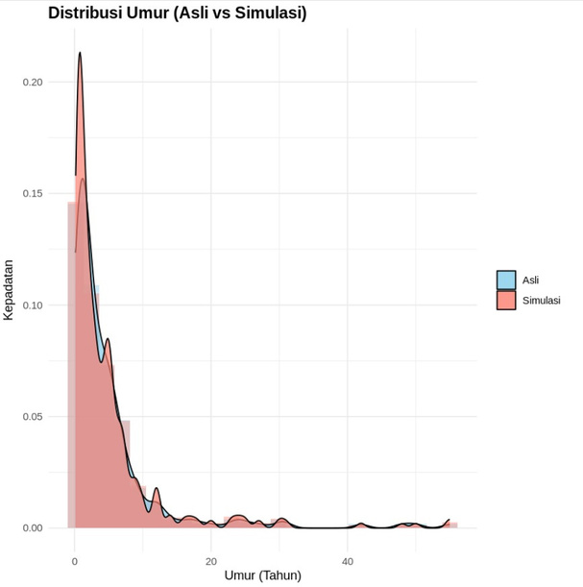
Hasil Visualisasi: Distribusi Umur (Asli vs Simulasi)
VALIDASI UMUR
(KONTINU)
Kesimpulan Validasi:
Kurva kepadatan simulasi sangat berimpit dengan data asli.
Kekuatan Model: Metode Inverse Transform Empiris berhasil mereplikasi pola skewness (miring) dengan puncak tinggi di usia balita (< 5 tahun) dan puncak kepadatan data asli serta ekor panjang ke kanan.
Kontras: Transformasi Linear (Min-Max) gagal mereplikasi bentuk distribusi ini.

Slide 8
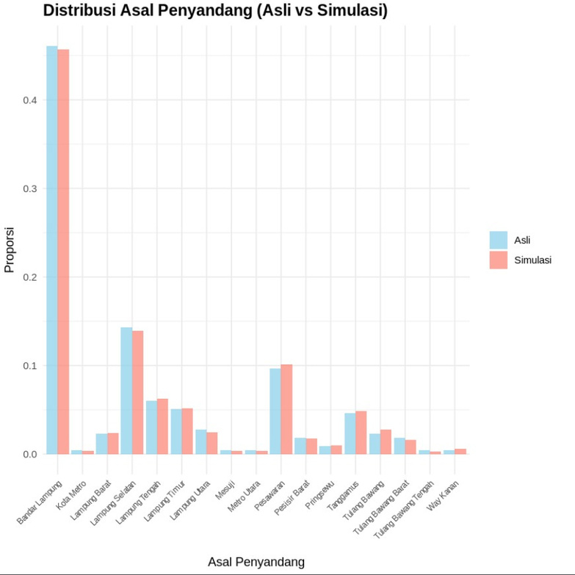
Hasil Visualisasi: Proporsi Asal Penyandang (Asli vs Simulasi)
VALIDASI ASAL DAERAH (DISKRIT)
Kesimpulan Validasi: Teknik Sampling Diskrit mengonservasi proporsi relatif antar-wilayah secara akurat.
Proporsi Bandar Lampung tetap dominan dengan proporsi sekitar 46% dalam data simulasi, diikuti Lampung Selatan.
Data simulasi (batang pendamping) menunjukkan tinggi yang hampir identik dengan data asli, membuktikan bahwa probabilitas kategori terjaga dengan baik.

Slide 9


KESIMPULAN
Keberhasilan Utama Penelitian:
  Kombinasi RNG (LCG) dengan Inverse Transform Empiris terbukti efektif dan superior dalam menghasilkan sampel sintetis.
  Dataset simulasi N=5.000 berhasil mempertahankan karakteristik penting distribusi empiris (umur terdeteksi dan asal penyandang).
  Data sintetis ini dapat digunakan untuk analisis Monte Carlo, studi skenario intervensi deteksi dini, dan perencanaan kapasitas layanan diagnosis kesehatan.

Slide 10
SARAN & PENGEMBANGAN LANJUT
Saran untuk Aplikasi Praktis
Pengembangan Model Selanjutnya
  Direkomendasikan menggunakan generator modern R (runif) yang lebih stabil untuk proyek aplikasi di masa depan.
  Penghalusan Data Langka: Untuk kategori wilayah berfrekuensi sangat kecil, disarankan melakukan agregasi wilayah atau penghalusan probabilitas (misalnya, pendekatan Bayesian) sebelum simulasi.
  Mempertimbangkan pemodelan multivariat (hubungan antar variabel).
  Mengintegrasikan variabel acak lain (misalnya, distribusi jenis kelamin atau status sosial ekonomi) ke dalam simulasi.
  Menguji metode pembangkitan alternatif (seperti Acceptance-Rejection)
Terima Kasih

